Slide 1
Gradient Descent Optimizer
滕明卓

Slide 2



梯度下降三种变体
Batch gradient descent
Stochastic gradient descent
Mini-batch gradient descent
Notes:
BGD：每次下降能保证在全部数据集上的loss减小，但是下降一次时间复杂度太高，且不容易跳出局部极小值
SGD：每次更新一个样本的梯度，噪声很大，收敛较为困难，但是计算梯度速度很快
Mini-Batch：使用一部分样本计算梯度

Slide 3
问题
1. 挑选合适的学习率较为困难
2. 训练过程中学习率保持不变
3. 所有参数使用相同的学习率
4. 容易陷入局部极小值和鞍点

Slide 4
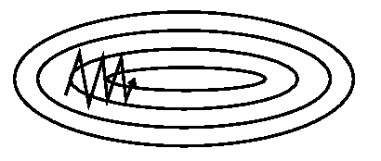
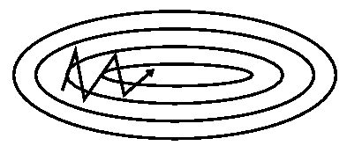

改进1： 动量
基于动量的梯度下降方法
Notes:
主要思想是引入一个累积历史梯度信息动量来加速SGD
每一次的参数更新方向不仅仅取决于当前位置的梯度，还受到上一次参数更新方向
在震荡较多的方向上，动量互相抵消，在梯度一致的方向，累积的动量能加速它到达最优点

Slide 5

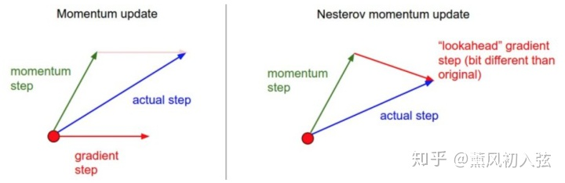
改进2：Nesterov Accelerated Gradient (NAG)
动量：
Nesterov：
Notes:
能够让算法提前看到前方的梯度，如果前面的梯度比当前位置的梯度大，那我就可以把步子迈得比原来大一些，如果前面的梯度比现在的梯度小，那我就可以把步子迈得小一些。

Slide 6
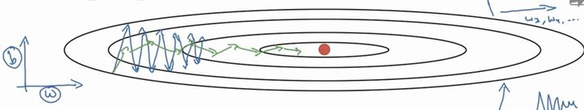
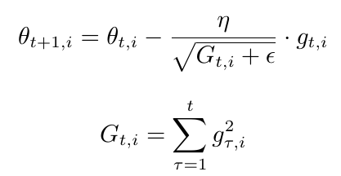
改进3： AdaGrad
对于不同参数采用不同的学习率
启发式思想：如果参数梯度比较陡峭，学习率就更小一些，反之则更大一些

Slide 7
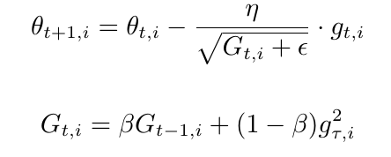
改进4： RMSprop
解决 AdaGrad 方法中学习率过度衰减的问题
AdaGrad：
RMSprop

Slide 8

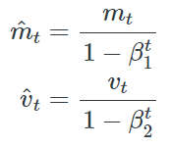

Adam
结合了RMSprop 和 动量

Slide 9
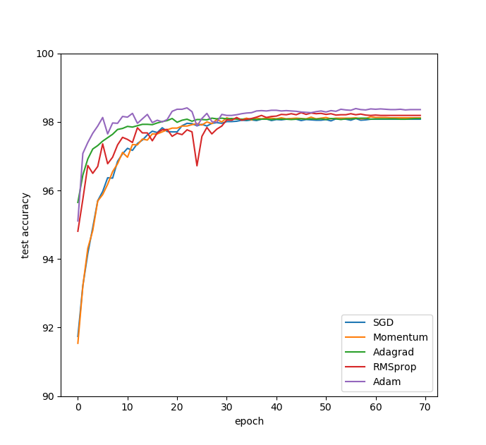
实验
MNIST(28*28 = 784)
网络结构：单隐层神经网络
训练集60000张图片
测试集10000张图片

